Slide 1
Master Data Management
Chapitre 9
Utilisation des data

Slide 2
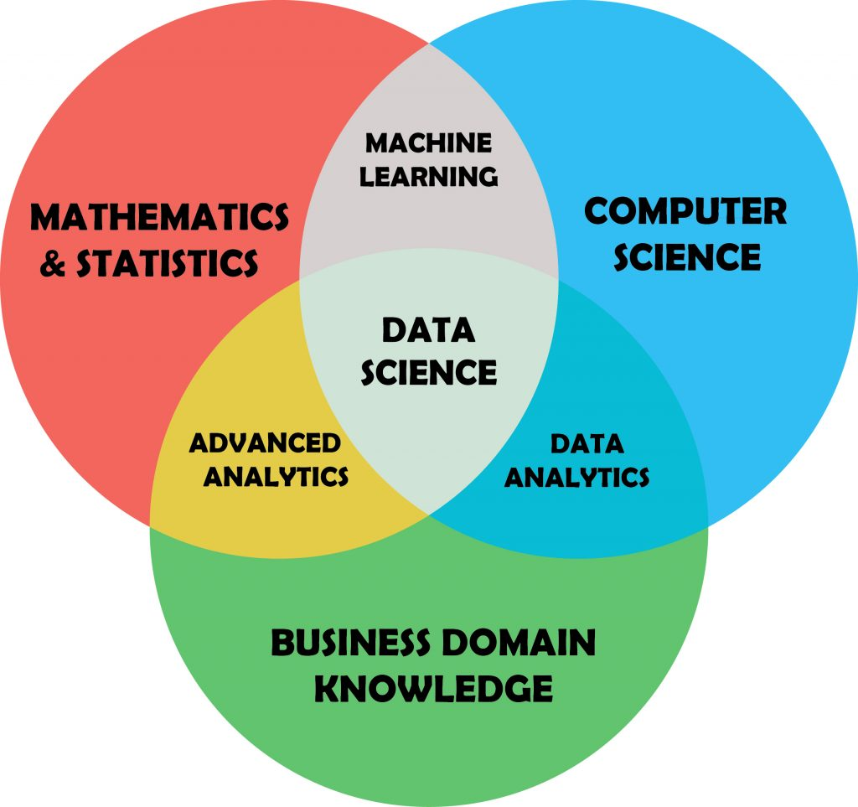

Slide 3
Wikipedia
La science des données est l'extraction de connaissance d'ensembles de données
Elle emploie des techniques et des théories tirées de plusieurs autres domaines plus larges :
des mathématiques, la statistique principalement, la théorie de l'information et la technologie de l'information, notamment le traitement de signal, des modèles probabilistes, l'apprentissage automatique, l'apprentissage statistique, la programmation informatique, l'ingénierie de données, la reconnaissance de formes et l'apprentissage, la visualisation, l'analytique prophétique, la modélisation d'incertitude, le stockage de données, …

Slide 4
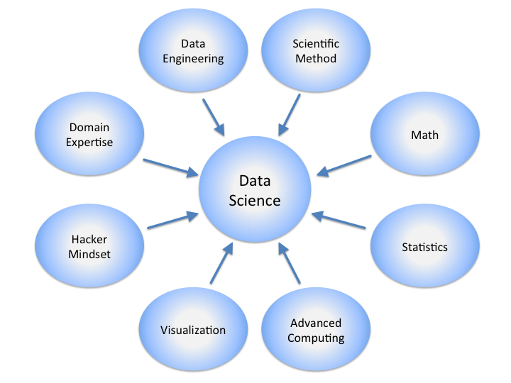
Data Science

Slide 5
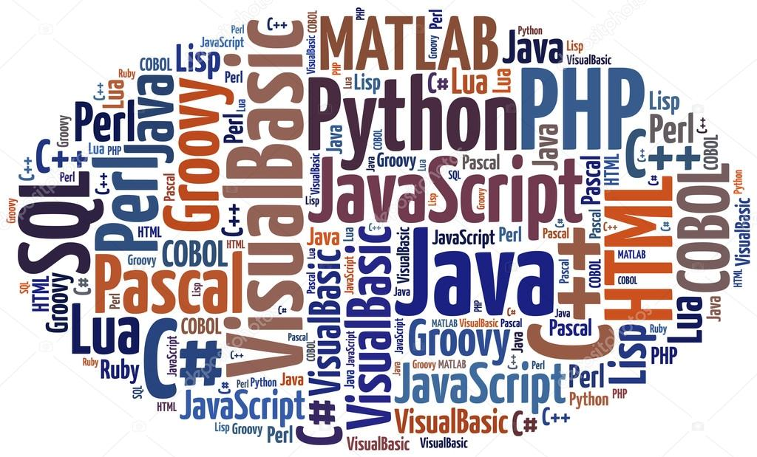

Slide 6
Data Scientist
Le premier objectif du data scientist est de produire des méthodes (automatisées, autant que possible) de tri et d'analyse de données de masse et de sources plus ou moins complexes ou disjointes de données, afin d'en extraire des informations utiles ou potentiellement utiles
Terme inventé en 2001 par William Cleveland
Data Scientist (n.): Person who is better at statistics than any software engineer and better at software engineering than any statistician

Slide 7

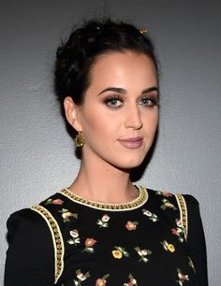
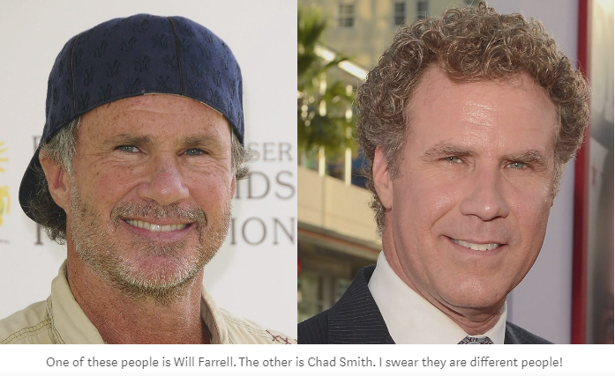
Difficultés
Certains problèmes sont trop complexes pour être résolus par un algorithme
Comment reconnaitre un visage ?
Comment conduire une voiture ?
Est-ce la même personne ?
Les mesures anthropométriques ne suffisent pas

Slide 8
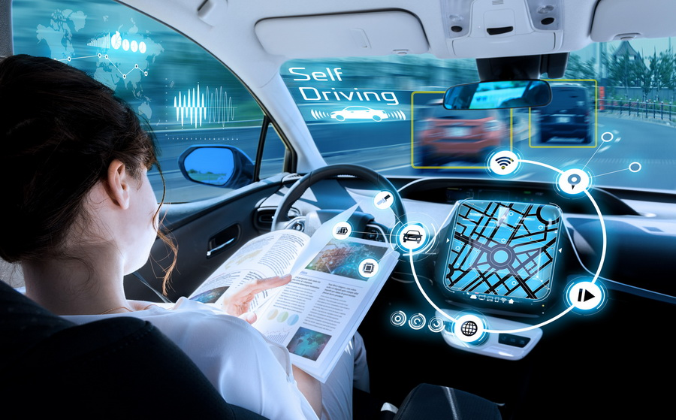

Slide 9
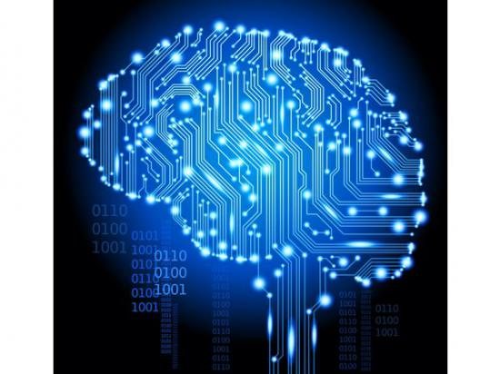
L'intelligence artificielle
l'IA est l'ensemble des théories et des techniques mises en œuvre en vue de réaliser des machines capables de simuler l'intelligence

Slide 10
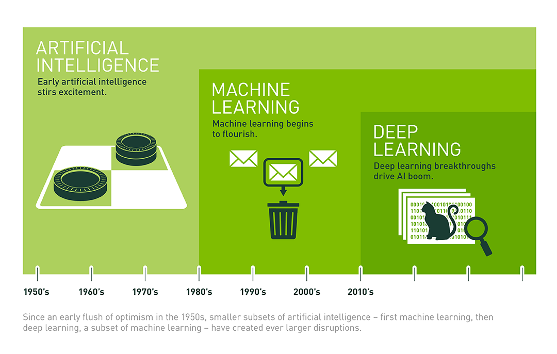
IA - ML - DL

Slide 11
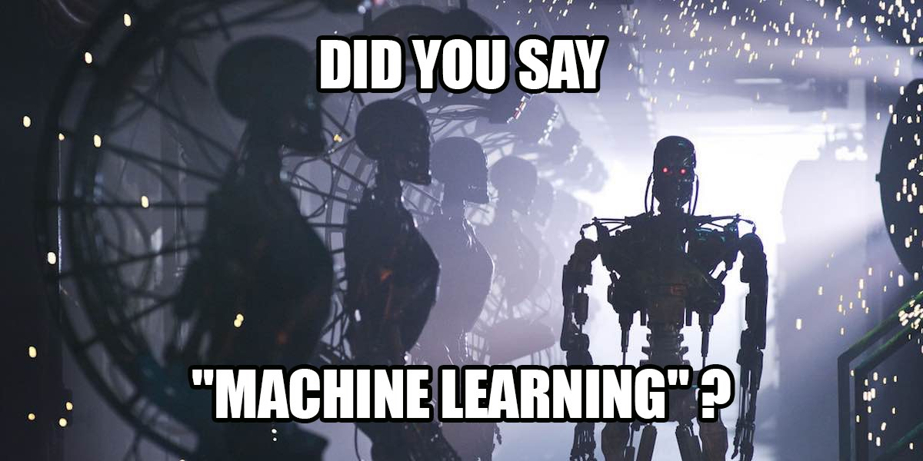
Machine Learning

Slide 12
Machine Learning
L'apprentissage automatique (machine learning), champ d'étude de l'intelligence artificielle, concerne la conception, l'analyse, le développement et l'implémentation de méthodes permettant à une machine d'évoluer par un processus systématique, et ainsi de remplir des tâches difficiles ou problématiques par des moyens algorithmiques plus classiques

Slide 13
Python
Les langage de programmation leader

Slide 14
DataViz
Le Data Vizualisation
Libre
Payant

